Slide 1


Vending Machine
Digital System Final-term Project

Slide 2
목차
01 개요
02 소스코드 & 실행결과
자판기 설계 내용
Main 소스
Testbench 소스와 실행결과

Slide 3

01 개요
[ # 설계내용 - 입출력 ]
INPUT | CLK | clock
 | nRESET | 상태 s0 으로 초기화
 | [1:0]Coin | 동전 parameter [1:0] Coin0 = 2'b00 : 0원 Coin50 = 2'b01 : 50원 Coin100 = 2'b10 : 100원
 | Select | 음료선택 Select = 0 : 음료 뽑지 않고 동전입력만 받기 Select = 1 : 음료 뽑기
OUTPUT | Drink | 선택된 음료 output, 200원 200원 이상의 Coin이 있으며 Select가 1일 때 출력
 | Control | 제어 bit 입력 동전이 400원이 넘어갈 경우 Control = 1
 | Change | 잔돈(동전 입력 중일 때 or 뽑고 난 후 잔돈) 잔돈이 있을 때 Change = 1, 없을 때 Change = 0
STATE | [3:0]state | 0원부터 400원 까지 9가지 상태를 나타내기 위한 4bit parameter [3:0] s0=4'h0, s1=4'h1, s2=4'h2, s3=4'h3, s4=4'h4, s5=4'h5, s6=4'h6, s7=4'h7, s8=4'h8;
 | [3:0]next_state | 다음 상태를 담을 4bit

Slide 4
상태도 – 동전 입력
0
0, 1, 2
0
S0
1
S8
S1
1, 2
0
1
2
S7
0
2
S2
2
1
2
0
1
0
2
S6
S3
2
2
0
1
0
S5
1
S4
1
Notes:
0/C = 0

Slide 5
상태도 – 음료 입력Select = 0
0/C = 0
S0
0/C = 1
0/C = 1
S8
S1
0/C = 1
0/C = 1
S7
S2
0/C = 1
0/C = 1
S6
S3
0/C = 1
0/C = 1
S4
S5
Notes:
0/C = 0

Slide 6
상태도 – 음료 입력Select = 1
1/D=0, C=0
1/D=0, C=1
S0
S8
S1
1/D=1, C=1
1/D=0, C=1
S7
1/D=1, C=1
S2
1/D=0, C=1
1/D=1, C=1
S6
S3
1/D=1, C=0
1/D=1, C=1
S4
S5
Notes:
0/C = 0

Slide 7
02 소스 코드
[ # vm.v]
always @(posedge CLK or negedge nRESET) begin
if(nRESET == 0) next_state <= s0; //초기화
else begin
case(next_state) //상태별로 분기
s0: //0원
if (Coin == 2'b01) begin state <= s1; Control = 0; end //50원일 때 s1
else if(Coin == 2'b10) begin state <= s2; Control = 0; end //100원일 때 s2
else begin state <= s0; Control = 0; end //0원일 때 s0
s1: //50원
if(Coin == 2'b01) begin state <= s2; Control = 0; end
else if(Coin == 2'b10) begin state <= s3; Control = 0; end
else begin state <= s1; Control = 0; end
s2: //100원
if(Coin == 2'b01) begin state <= s3; Control = 0; end
else if(Coin == 2'b10) begin state <= s4; Control = 0; end
else begin state <= s2; Control = 0; end <소스중략>

Slide 8
02 소스 코드
[ # vm.v]
s7: //350원
if(Coin == 2'b01) begin state <= s8; Control = 0; end
else if(Coin == 2'b10) begin state <= s8; Control = 1; end //100원 입력일 경우 400원 초과이므로 s8유지
else begin state <= s7; Control = 0; end
s8: //400원
if(Coin == 2'b01) begin state <= s8; Control = 1; end
else if(Coin == 2'b10) begin state <= s8; Control = 1; end // 50원, 100원 입력 시 400원 초과이므로 s8유지
else begin state <= s8; Control = 0; end
default : state <= s0;
endcase
end

Slide 9
02 소스 코드
[ # alu.v]
always @(state or Select) begin
if(Select == 1) begin //음료를 뽑기를 시도할 때
Drink = 1'b0; //음료 출력 0으로 초기화
case(state)
s0: begin Drink = 1'b0; Change = 1'b0; next_state = s0; end //0원 상태에서 출력할 경우 음료0, 잔돈0, 다음상태 s0
s1: begin Drink = 1'b0; Change = 1'b1; next_state = s1; end //50원 상태에서 출력할 경우 음료0, 잔돈1, 다음상태 s1
s2: begin Drink = 1'b0; Change = 1'b1; next_state = s2; end //100원 상태에서 출력할 경우 음료0, 잔돈1, 다음상태 s2
s3: begin Drink = 1'b0; Change = 1'b1; next_state = s3; end //150원 상태에서 출력할 경우 음료0, 잔돈1, 다음상태 s3
s4: begin Drink = 1'b1; Change = 1'h0; next_state = s0; end //200원 상태에서 출력할 경우 음료1, 잔돈0, 다음상태 s0
s5: begin Drink = 1'b1; Change = 1'b1; next_state = s1; end //250원 상태에서 출력할 경우 음료1, 잔돈1, 다음상태 s1
s6: begin Drink = 1'b1; Change = 1'b1; next_state = s2; end //300원 상태에서 출력할 경우 음료1, 잔돈1, 다음상태 s2
s7: begin Drink = 1'b1; Change = 1'b1; next_state = s3; end //350원 상태에서 출력할 경우 음료1, 잔돈1, 다음상태 s3
s8: begin Drink = 1'b1; Change = 1'b1; next_state = s4; end //400원 상태에서 출력할 경우 음료1, 잔돈1, 다음상태 s4
endcase
end

Slide 10
02 소스 코드
[ # alu.v]
else begin //음료 뽑기 하지 않고 동전입력만 할 때
Drink = 1'b0; //음료 출력 0으로 초기화
case(state)
s0: begin Change = 1'b0; next_state = s0; end //0원 상태 잔돈0, 다음상태 자기자신
s1: begin Change = 1'b1; next_state = s1; end //50원 상태 잔돈1, 다음상태 자기자신
s2: begin Change = 1'b1; next_state = s2; end //100원 상태 잔돈1, 다음상태 자기자신
s3: begin Change = 1'b1; next_state = s3; end //150원 상태 잔돈1, 다음상태 자기자신
s4: begin Change = 1'b1; next_state = s4; end //200원 상태 잔돈1, 다음상태 자기자신
s5: begin Change = 1'b1; next_state = s5; end //250원 상태 잔돈1, 다음상태 자기자신
s6: begin Change = 1'b1; next_state = s6; end //300원 상태 잔돈1, 다음상태 자기자신
s7: begin Change = 1'b1; next_state = s7; end //350원 상태 잔돈1, 다음상태 자기자신
s8: begin Change = 1'b1; next_state = s8; end //400원 상태 잔돈1, 다음상태 자기자신
endcase
end
end
endmodule

Slide 11
02 소스 코드
[ # tb_vm.v]
테스트 벤치의 경우 다양한 case를 보이기 위해 8가지 상태를 고려해 보았습니다.
0원일 때 음료 뽑기
50원과 100원 이외의 동전 입력 후 음료 뽑기
200원 미만인 상태에서 음료 뽑기
200원 일 때 음료 뽑기
200원 이상 400원 미만인 상태에서 음료 뽑기
400원 일 때 음료 뽑기
400원 초과일 때 음료 뽑기
200원 초과시켜 음료 한번 뽑고, 잔돈에 동전 입력해 음료 한 번 더 뽑기

Slide 12
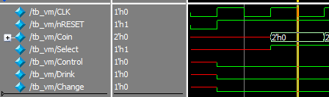
02 소스 코드
[ # tb_vm.v]
#100 Coin = 2'b00; Select = 1; //0원일 때 출력 시도
Coin = 0이고 Select = 1 일 때 입력제어 Control = 0, Drink =0, Change =0 이므로 옳은 파형입니다.

Slide 13
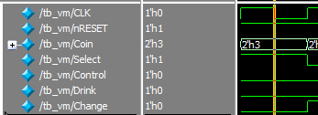
02 소스 코드
[ # tb_vm.v]
#100 Coin = 2'b11; Select = 1; //50원 100원 이외의 동전 입력 후 출력 시도
Coin = 3이고 Select = 1 일 때 입력제어 Control = 0, Drink =0, Change =0 이므로 옳은 파형입니다.

Slide 14
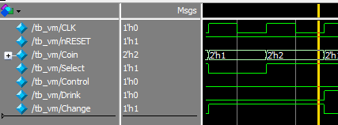
02 소스 코드
[ # tb_vm.v]
#100 Coin = 2'b01; Select = 0; //50원 입력
#100 Coin = 2'b10; Select = 1; //100원 입력, 150원 상태에서 출력 시도
Coin이 1과 2로 150원이고 Coin = 2일 때 Select = 1이고 입력제어 Control = 0, Drink =0, Change =1 이므로 옳은 파형입니다.

Slide 15

02 소스 코드
[ # tb_vm.v]
#100 Coin = 2'b01; Select = 0; //50원 입력
#100 Coin = 2'b10; Select = 1; //100원 입력, 150원 상태에서 출력 시도
#100 Coin = 2'b01; Select = 1; //50원 입력, 200원 상태에서 출력 시도
Coin이 1, 2, 1로 200원이고, Coin = 1일 때 Select = 1이고 입력제어 Control = 0, Drink =1, Change =0 이므로 옳은 파형입니다.

Slide 16

02 소스 코드
[ # tb_vm.v]
#100 Coin = 2'b10; Select = 0; //100원 입력
#100 Coin = 2'b10; Select = 0; //100원 입력, 100+100=200
#100 Coin = 2'b10; Select = 0; //100원 입력, 200+100=300
#100 Coin = 2'b01; Select = 1; //50원 입력, 300+50=350원 상태에서 출력 시도
Coin이 2, 2, 2, 1로 350원이고, Coin = 1일 때 Select = 1이고 입력제어 Control = 0, Drink =1, Change =1 이므로 옳은 파형입니다.

Slide 17
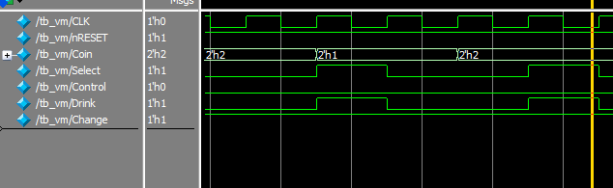
02 소스 코드
[ # tb_vm.v]
#100 Coin = 2'b01; Select = 0; //50원 입력, 150+50=200
#100 Coin = 2'b10; Select = 0; //100원 입력, 200+100=300
#100 Coin = 2'b10; Select = 1; //100원 입력, 300+100=400원 상태에서 출력 시도
앞서 잔돈 150원에서 Coin이 1, 2, 2로 400원이고, Coin = 2일 때 Select = 1이고 입력제어 Control = 0, Drink =1, Change =1 이므로 옳은 파형입니다.

Slide 18
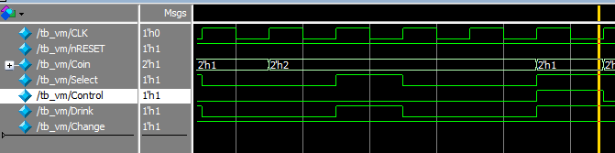
02 소스 코드
[ # tb_vm.v]
#100 Coin = 2'b10; Select = 0; //100원 입력, 200+100=300
#100 Coin = 2'b10; Select = 0; //100원 입력, 300+100=400
#100 Coin = 2'b01; Select = 1; //50원 입력, 400+50=450원 상태에서 출력 시도
앞서 잔돈 200원에서 Coin이 2, 2, 1로 450원이고, Coin = 1일 때 Select = 1이고 입력제어 Control = 1, Drink =1, Change =1 이므로 옳은 파형입니다.

Slide 19
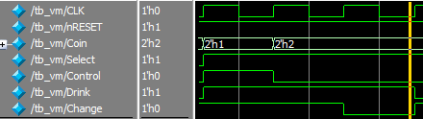
02 소스 코드
[ # tb_vm.v]
#100 Coin = 2'b10; Select = 1;
//100원 입력, 200+100=300원 상태에서 출력 시도
#100 Coin = 2'b10; Select = 1;
//100원 입력, 100+100=200원 상태에서 출력 시도
앞서 잔돈 200원에서 Coin이 2로 300원이고 Coin = 2일 때 Select = 1이고 입력제어 Control = 0, Drink =1, Change =1 이 되고, 잔돈 100원에서 Coin = 2가 한 번 더 입력되어 200원이 되고 Select = 1일 때 입력제어 Control = 0, Drink =1, Change =0 이므로 옳은 파형입니다.

Slide 20


